Slide 1
Страницы истории
Детство, опаленное войной
Детям пережившим страшное военное время посвящается.

Slide 2
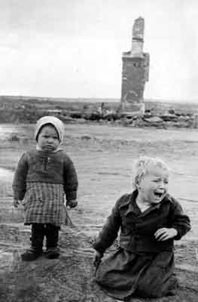
На войне невыносимо трудно всем- и старым, и малым, и солдатам, и их близким.
Но особенно страдали дети. Страдали от холода и голода, от невозможности вернуться в детство, от кромешного ада бомбежек и страшной тишины сиротства.

Slide 3
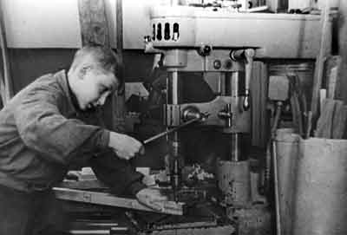
С начала войны школьники городов пришли на промышленные предприятия, чтобы заметить ушедших на фронт отцов и старших братьев

Slide 4
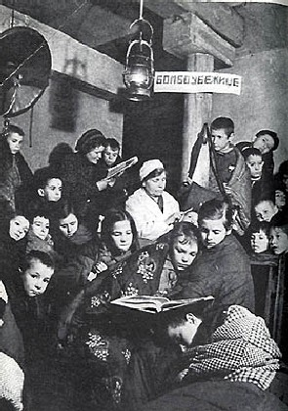
День и ночь продолжались бомбежки крупных городов. Жители спускались в огромные бомбоубежища, где спали, ели, читали книги

Slide 5
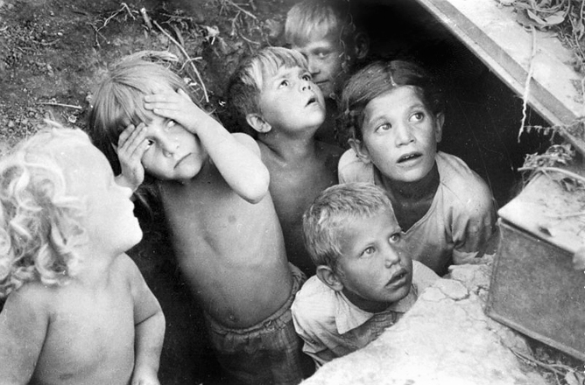
Во время налета фашистской авиации.

Slide 6
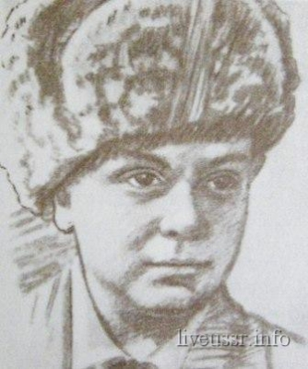
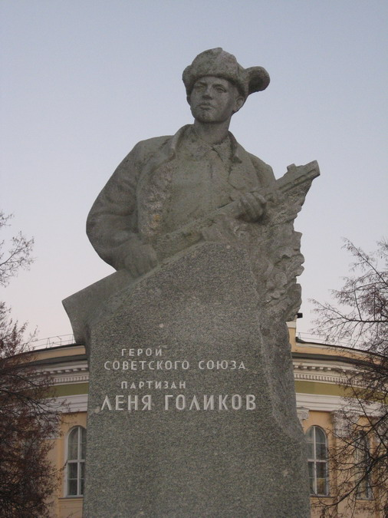
Леня Голиков
14 лет
18

Slide 7
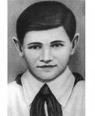
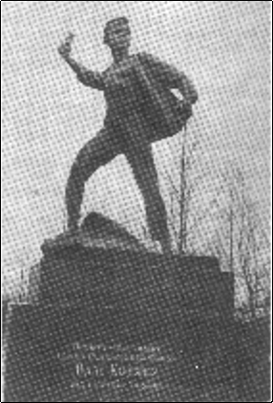
Валентин Котик
14 лет
20

Slide 8
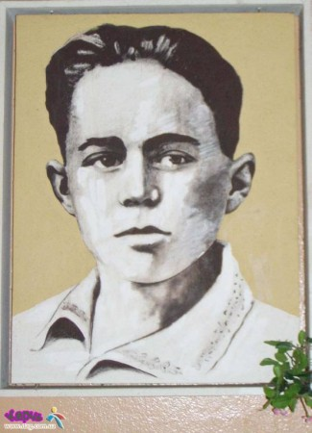
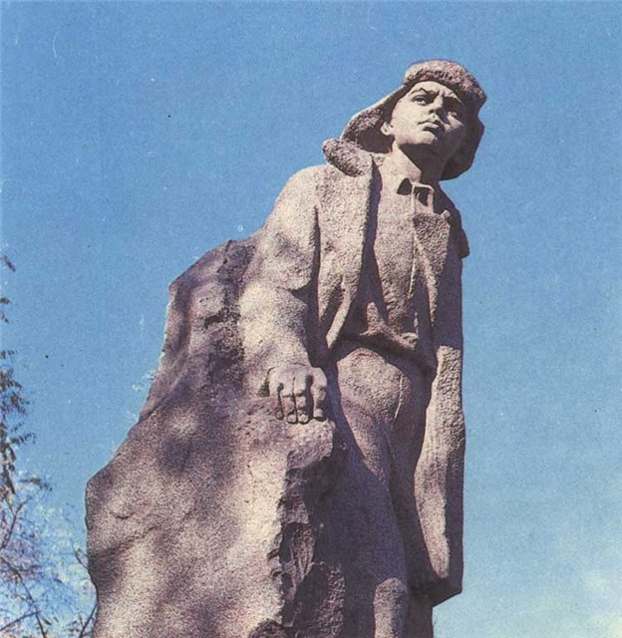
Володя Дубинин
15 лет

Slide 9
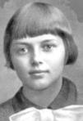
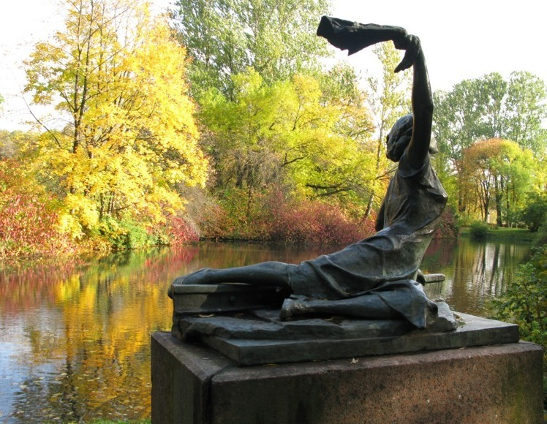
Зина Портнова
15 лет
19

Slide 10
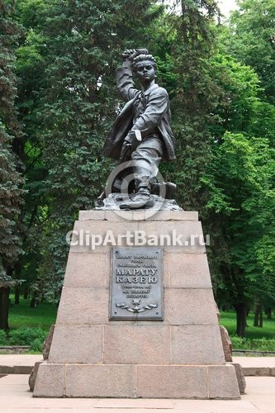
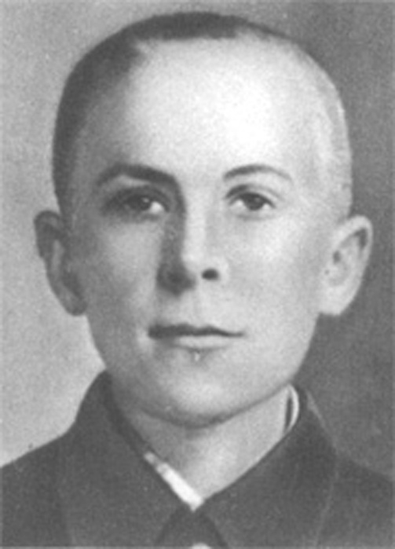
Марат Казей
15 лет
22

Slide 11
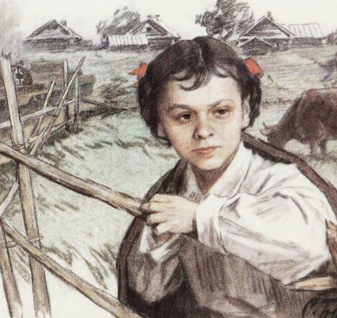
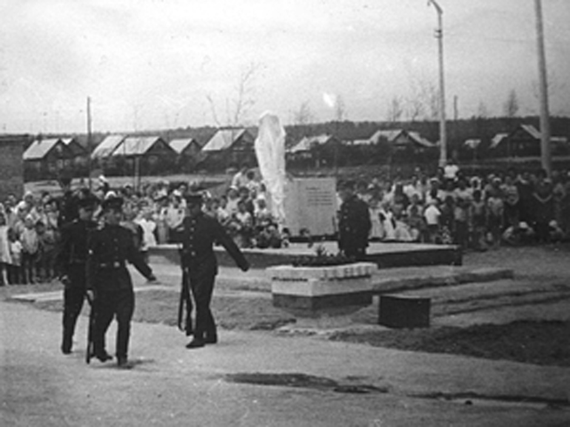
Лара Михеенко
12 лет
21

Slide 12

Василий Коробко
16 лет

Slide 13

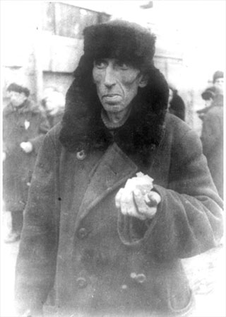
Страшной трагедией для страны стала блокада Ленинграда

Slide 14
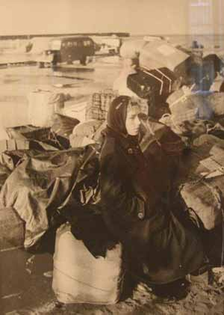
Главной темой для Ленинграда были дети блокадного города

Slide 15
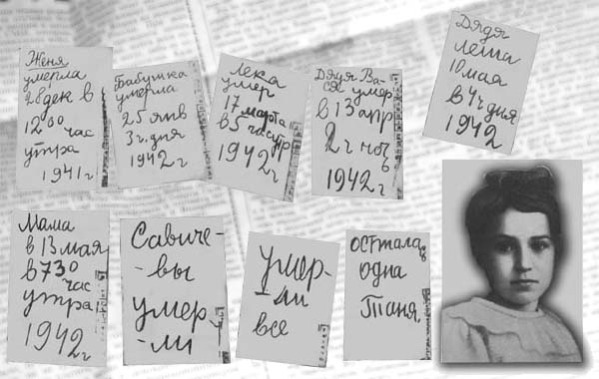
Таня Савичева

Slide 16
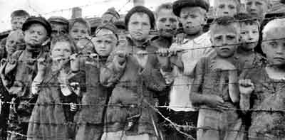
Миллионы детей прошли через немецкие концлагеря.

Slide 17
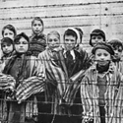
Дети концлагерей. Их заставляли работать, на них проводили медицинские эксперименты, их просто убивали.

Slide 18
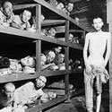
Эти люди были избиты, унижены, оскорблены.

Slide 19
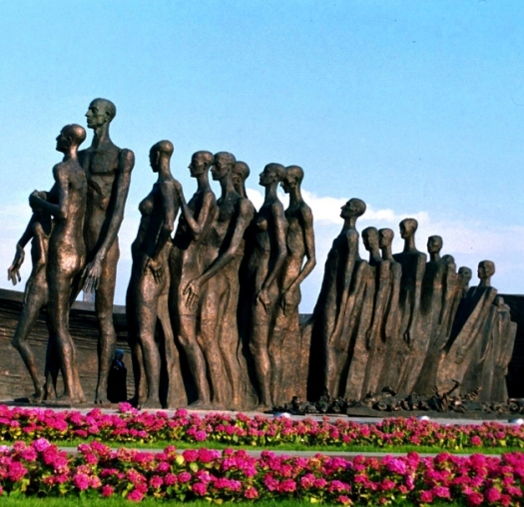
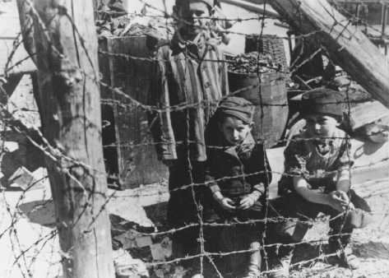
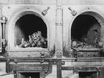

«Бухенвальд»
16

Slide 20
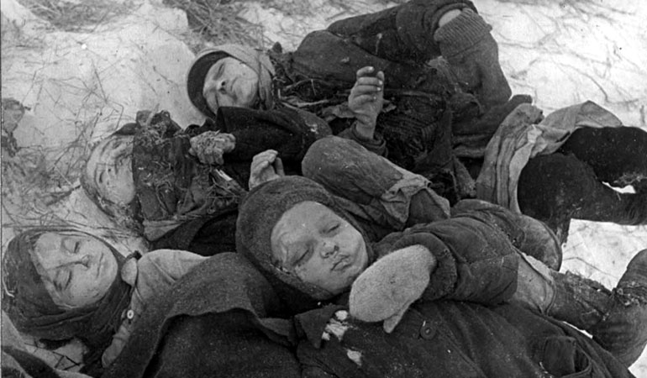
Ничего не может быть страшнее смерти детей, даже на войне.

Slide 21
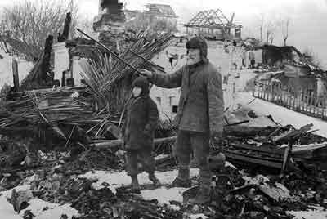
После себя фашисты оставляли выжженные до тла деревни

Slide 22
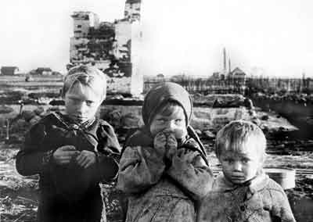
Дети у сожженной хаты (Белоруссия)

Slide 23
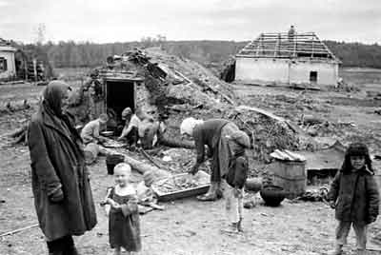
Здесь побывали фашисты.

Slide 24
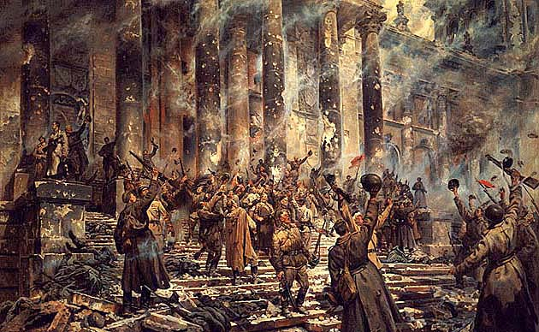
Слава воинам- победителям!
Вечная память павшим!

